Slide 1

André Toyama
Apresentação de Projeto – Computação Embarcada

Slide 2
Uma matriz de LED de tamanho ainda indefinido, que transmite mensagens enviadas por um aparelho mobile android, a mensagem será móvel e estará se movendo da direita para esquerda. A mensagem será transmitida por um aparelho mobile para o microcontrolador através de um módulo bluetooth, processada e enviada a matriz de LED.

Slide 3
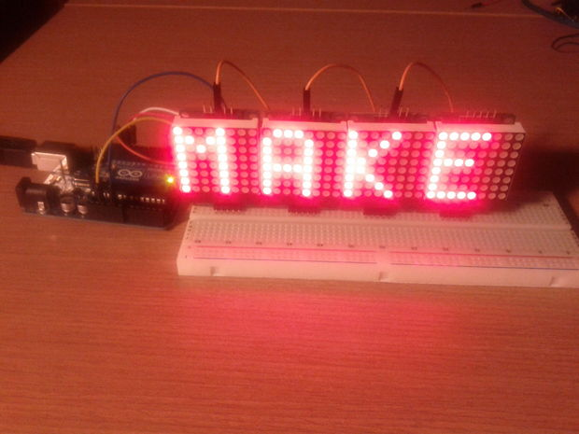

Slide 4
